Slide 1
TMMOB – EMO
ELEKTRİK MÜHENDİSLERİ ODASI
1.Linux ve Özgür Yazılım Şenliği
Ankara, 16-19 Mayıs 2002
Ramazan PEKTAŞ ( EMO Yönetim Kurulu Üyesi)
S.Tarkan KARŞIDAĞ (EMO Web Sayfası Yöneticisi)

Slide 2
GİRİŞ
EMO Internet Kapısı (INKA)
EMO ve Serbest Yazılım
Yol Haritası
Internet ve EMO
EMO ve Bilişim Sektörü
e-dergi

Slide 3
EMO INTERNET KAPISI (INKA)
Kapsam:
  Üyelerle İletişim
  Süreçlerin otomasyonu
Teknik Altyapı:
  Tamamen serbest yazılım araçları
  Linux, Apache, PHP, MySQL, PostNuke
  Kurulum 3 ay
http://www.emo.org.tr

Slide 4
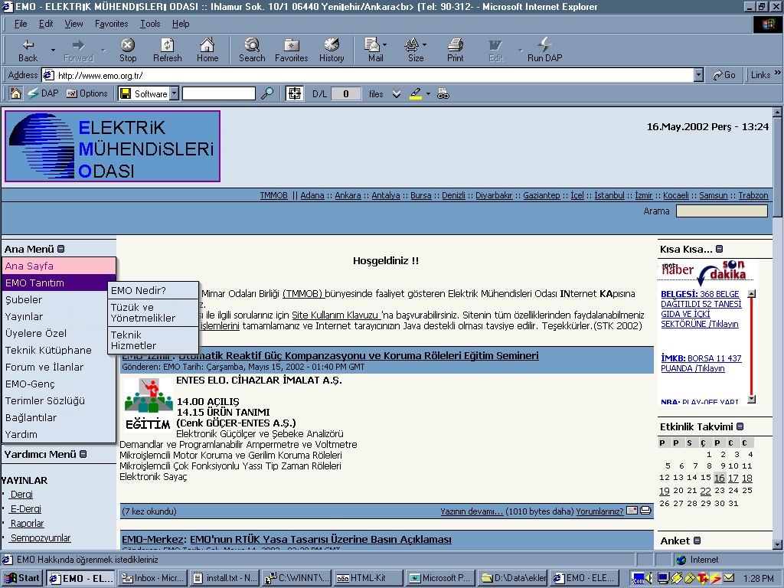
E-DERGİ

Slide 5
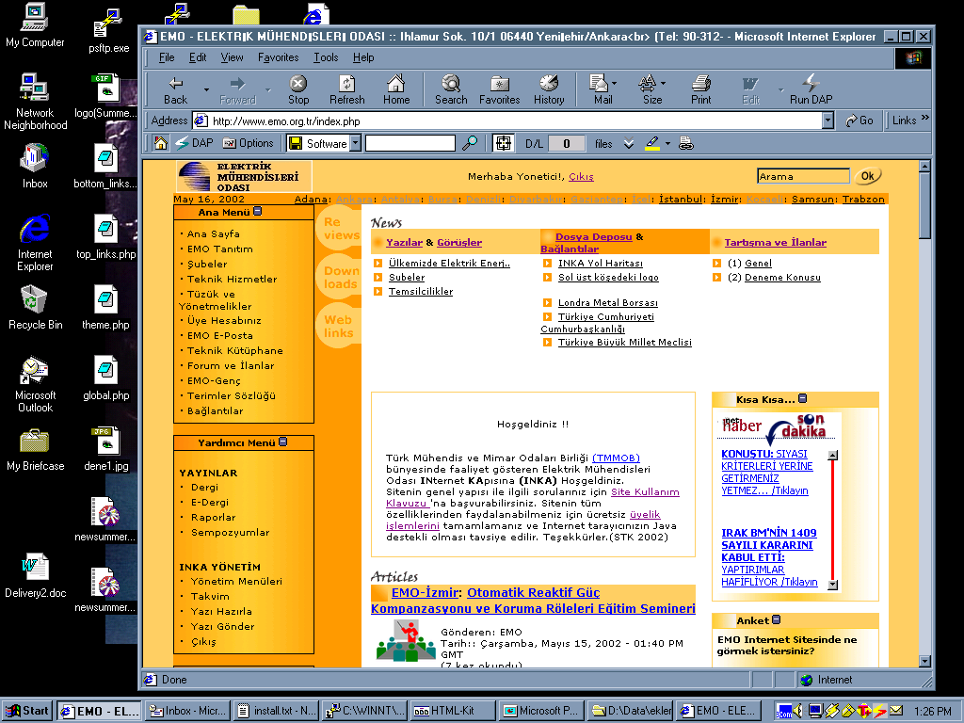
WEB SAYFASI VE EMO

Slide 6
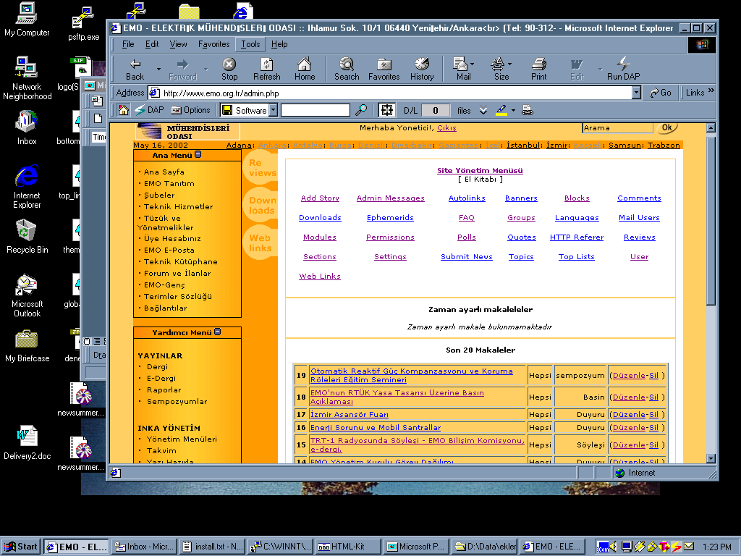

Slide 7
EMO INTERNET KAPISI (INKA)
İletişim:
  Yazılar, Basın Açıklamaları, raporlar, vs.
  Yazılarla ilgili yorumlar
  Anketler
  Tartışma ve İlan panoları
Otomasyon:
  Dokümanları standart elektronik ortamlarda saklanması (arşiv)
  Yayınlar konusunda süreçlerin belirlenmesi)

Slide 8
SERBEST vs. TİCARİ YAZILIM ve EMO
Serbest yazılım ve sivil toplum kuruluşları,
EMO Amaçları ile paralel,
  Ulusal işletim sistemi hareketi
  İstihdam
  Ekonomik verimlilik,
  Yaygınlaşma,
Serbest/Özgür yazılım için doğru Adres EMO...

Slide 9
EMO ve LİNUX YOL HARİTASI
Linux Dağıtımlarından uygun olanlarının tesbiti
  Dil uyumluluğu
  Lisans
  Dağıtıcı firma ile işbirliği
EMO merkez ve şubelerde kurulum
Yurtiçi dağıtım
Eğitim
Yaygınlaşma Altyapısı
Teknik Destek

Slide 10
INTERNET ve EMO
EMO Açısından internet
  Hedefler
  Herkese e-posta
  EMO aktivitelerinin takibi

Slide 11
EMO ve BİLİŞİM SEKTÖRÜ
Internet, bilgisayar, yazılım, iletişim, vb.
Bilişim Politikaları
EMO bir taraftır
E-hayata doğru (mu?)

Slide 12
e-dergi
EMO Bilişim Komisyonu
Projelerimiz
e-dergi

